Slide 1


Performance evaluation of VANETs routing protocols using SUMO and NS3
计算机网络实验论文答辩
2050633 卢嘉霖

Slide 2
目录
CONTENTS
01
02
03
04
背景和目的
路由协议
实验内容
实验结果

Slide 3
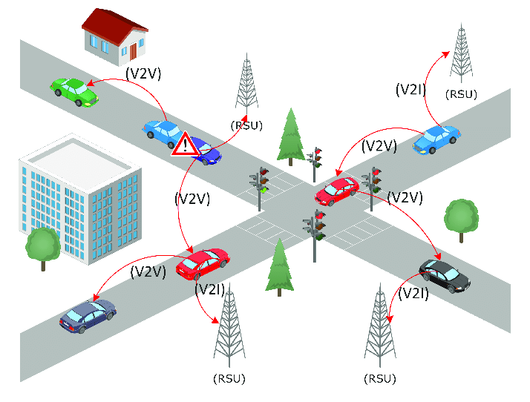
背景和目的
VANET
- 车辆自组织网络Vehicular Ad-Hoc Network
- 移动自组织网络MANET的一种特殊情况
- 节点是移动的车辆
- 通过V2V、V2I等通信来提供各种交通和车辆相关的服务
你的标题
您的内容打在这里在此框选择粘贴并选择只保留文字
RSU & OBU
- RSU：安装在道路旁边的设备单元
- OBU：安装在车辆上的设备单元
V2V & V2I & I2I
- V即Vehicle，动态的OBU节点
- I即Infrastructure，静态的RSU节点
- V2V、V2I、I2I分别描述了两类节点间的通信种类
目的
研究节点密度对各种VANET路由协议QoS的影响

Slide 4
路由协议
1. DSDV（Destination-Sequenced Distance Vector）:基于距离向量
序列号: 每个节点维护唯一序列号标识最新路由信息。
定期更新: 定期广播路由表信息，适用于静态或缓慢变化网络。
2. OLSR（Optimized Link State Routing）:基于链路状态
全局状态信息: 所有节点维护全局链路状态信息。
MPR选择: 选择最小集合的多播点，适用于实时路由信息的网络。
3. AODV（Ad-hoc On-Demand Distance Vector）:按需产生距离向量
按需路由: 节点在需要时请求路由信息，适用于动态变化网络。
4. GPCR（Geographic and Opportunistic Routing）:整合了地理路由和机会路由
地理路由: 利用节点地理位置信息选择最近节点。
机会路由: 在有机会直接通信时绕过先前路径，提高效率 。
5. GPSR（Greedy Perimeter Stateless Routing）:基于贪心算法
贪心算法: 选择最近邻居节点，适用于简单高效路由的网络 。

Slide 5
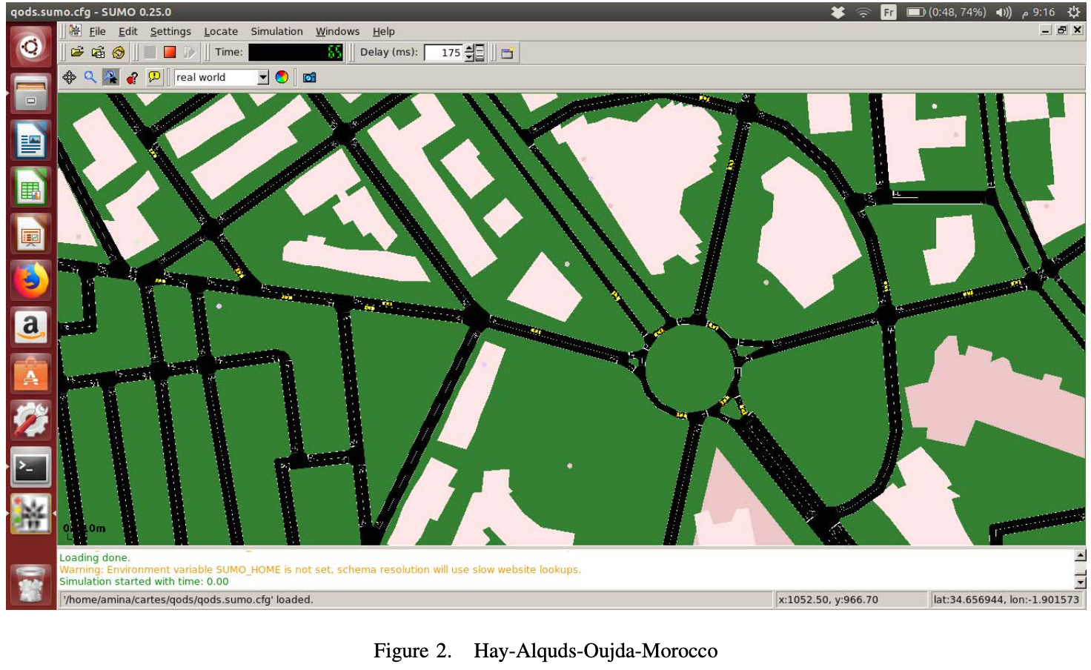
实验内容
实验环境
- 用SUMO仿真城市交通移动性场景
- 用NS3仿真VANET环境下的路由协议
实验步骤
- 使用SUMO生成节点的移动性模型
- 将SUMO的输出作为NS-3的输入进行网络仿真
- 比较不同节点密度下AODV、DSDV、OLSR、GPSR和GPCR这5种路由协议的QoS

Slide 6
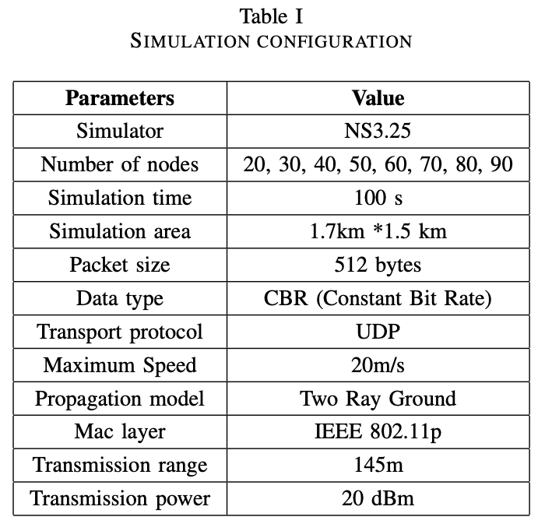



实验内容
实验配置
- 节点数:20、30...90
- 仿真时间:100秒
- 仿真区域:1.7km * 1.5km
- 数据包大小:512字节
- 传输协议:UDP
- 最高速度:20m/s
- MAC层协议:IEEE 802.11p
评价指标
- 数据包递送比PDR
- 平均端到端延迟E2ED
- 吞吐量Throughput
- 额外开销Overhead

Slide 7
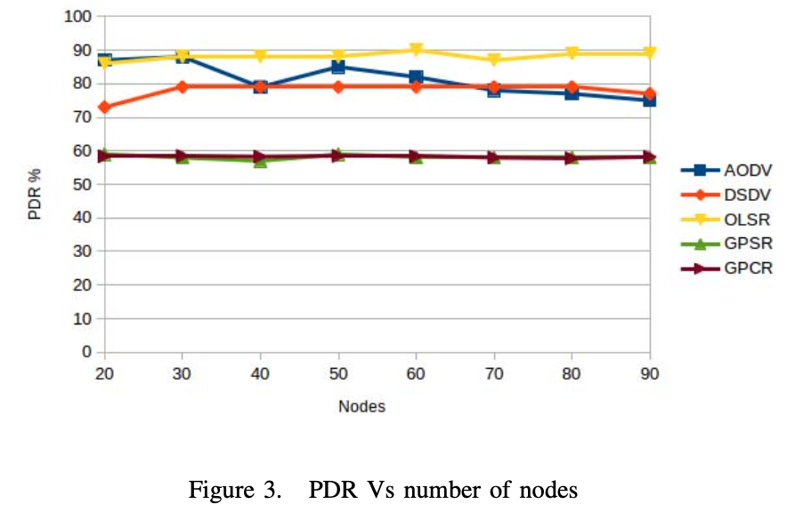
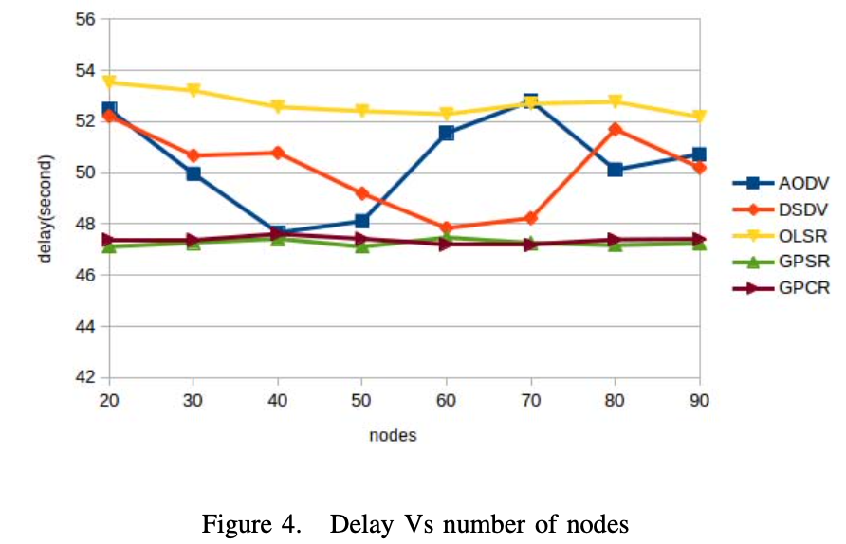
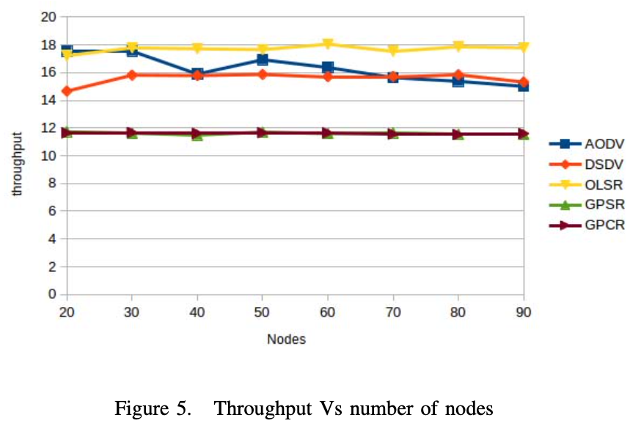
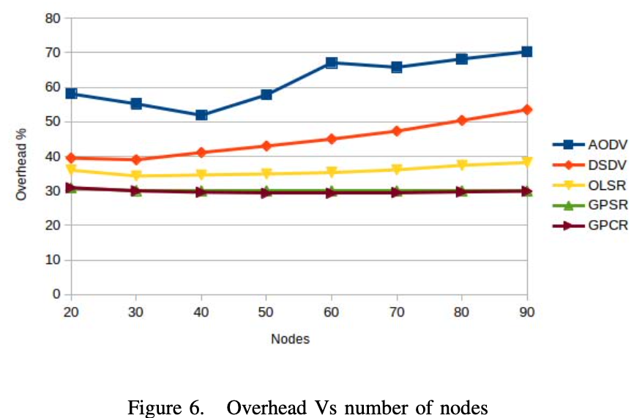
实验结果
OLSR协议在该仿真场景下,在数据包递送比和吞吐量方面表现最好。
GPSR和GPCR这两种基于位置的路由协议,在平均端到端延迟和开销方面性能最佳。

Slide 8

感谢观看

